Slide 1

VY_32_INOVACE_28_Poznej významná místa Pardubického kraje
Základní škola Jindřicha Pravečka Výprachtice 390
Reg.č. CZ.1.07/1.4.00/21.1674
Autor: Bc. Petr Grossmann

Slide 2
Anotace
Digitální materiál je věnován opakování učiva zeměpisu v 9. ročníku. Konkrétně se zabývá učivem o Pardubickém kraji. Úkolem je co nejrychleji poznat pamětihodnosti Pardubického kraje.

Slide 3
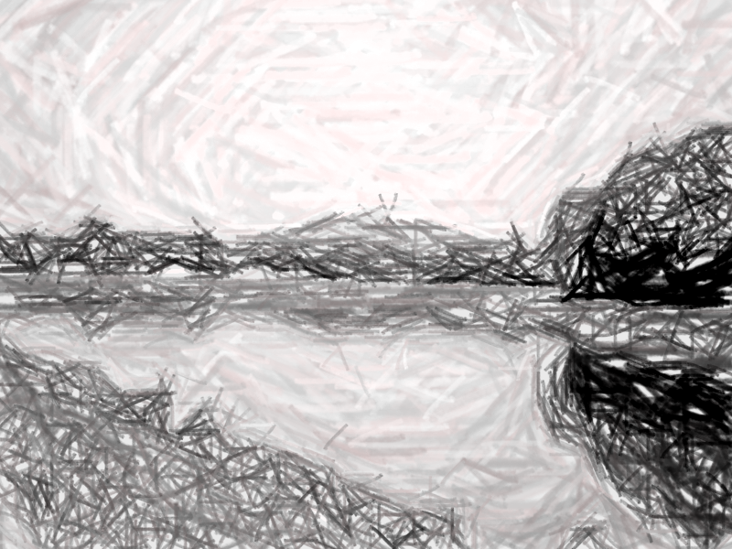
Pamětihodnost č.1

Slide 4


Slide 5
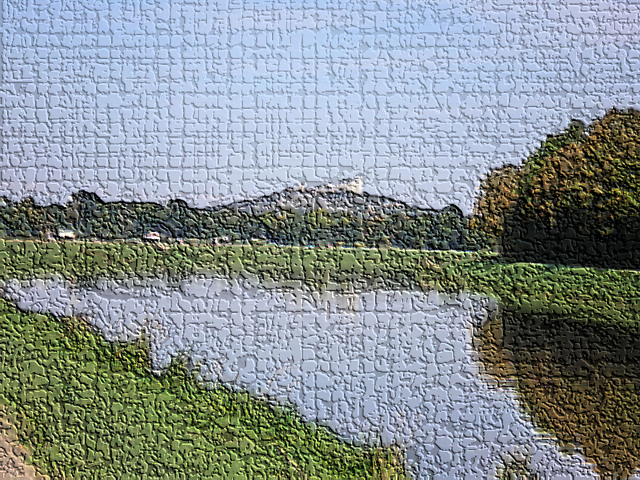

Slide 6
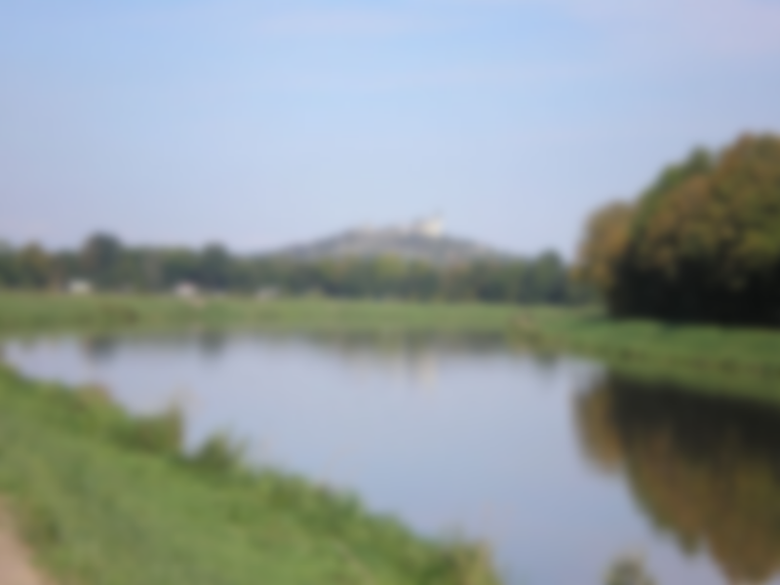

Slide 7

Obr. č. 1
Kunětická hora

Slide 8
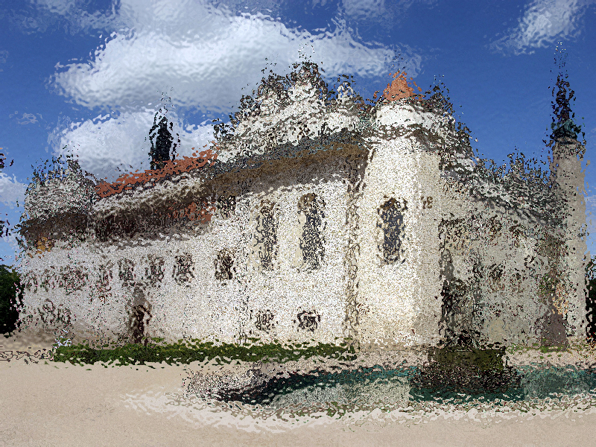
Pamětihodnost č.2

Slide 9
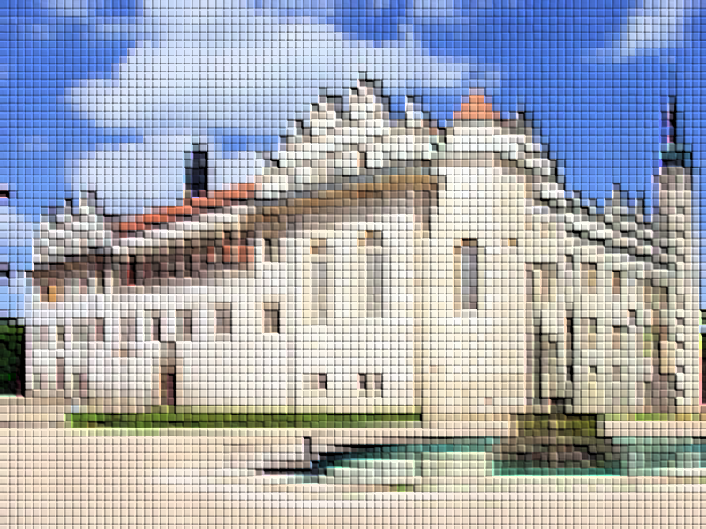

Slide 10
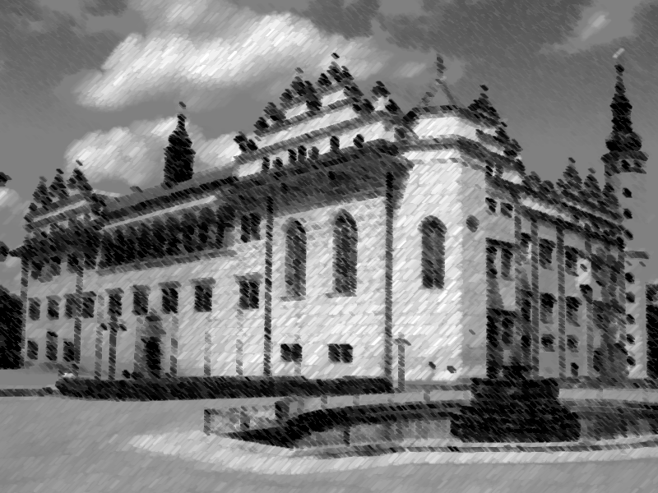

Slide 11
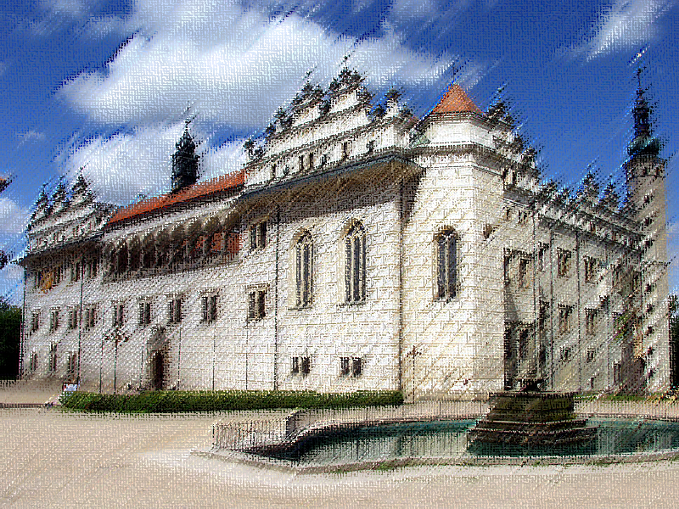

Slide 12

Obr. č. 2
Zámek Litomyšl

Slide 13
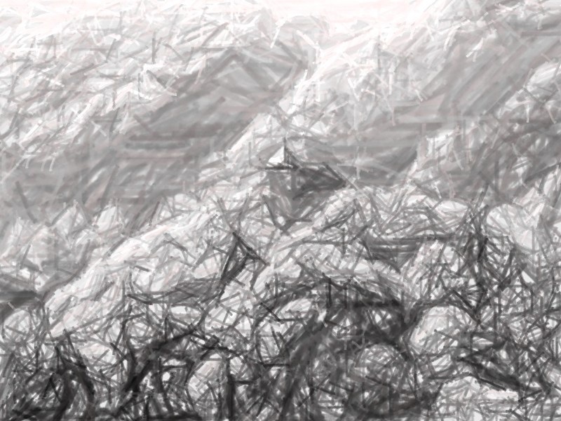
Pamětihodnost č.3

Slide 14
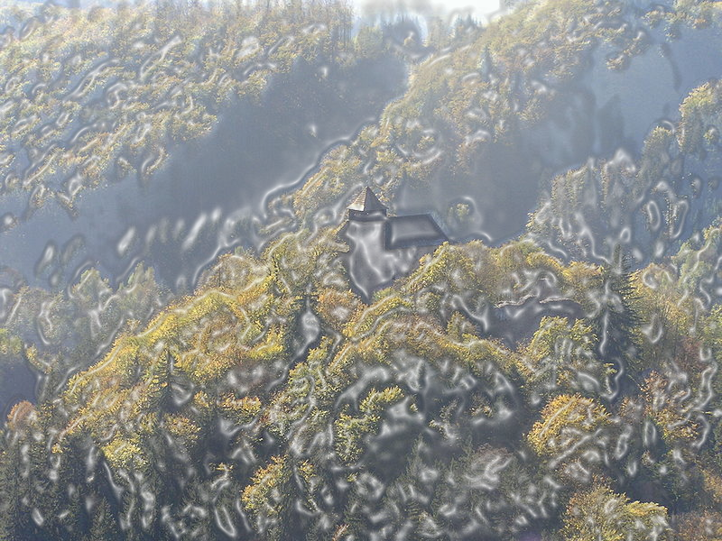

Slide 15


Slide 16


Slide 17
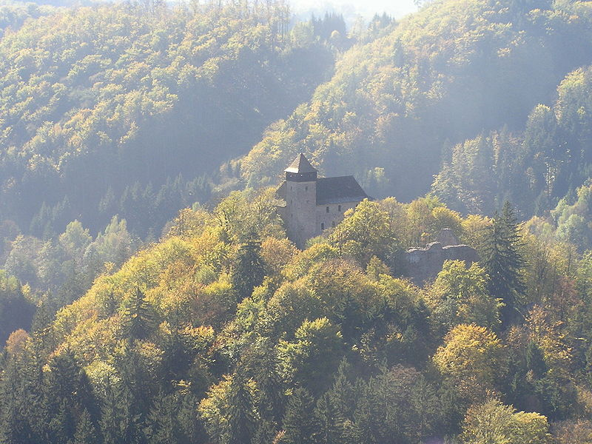
Obr. č. 3
Hrad Litice

Slide 18
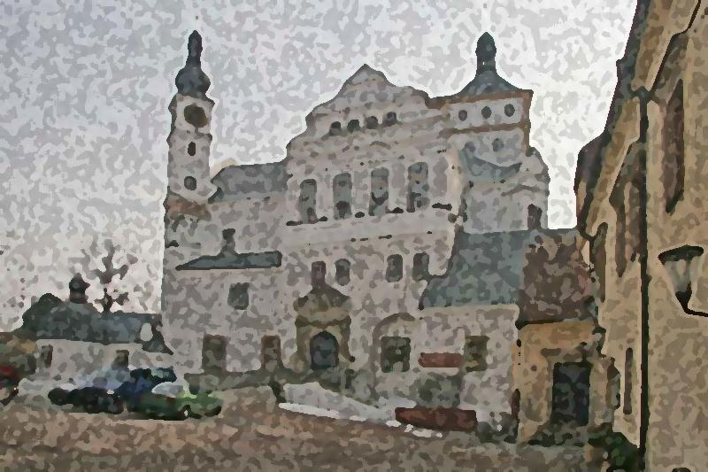
Pamětihodnost č.4

Slide 19
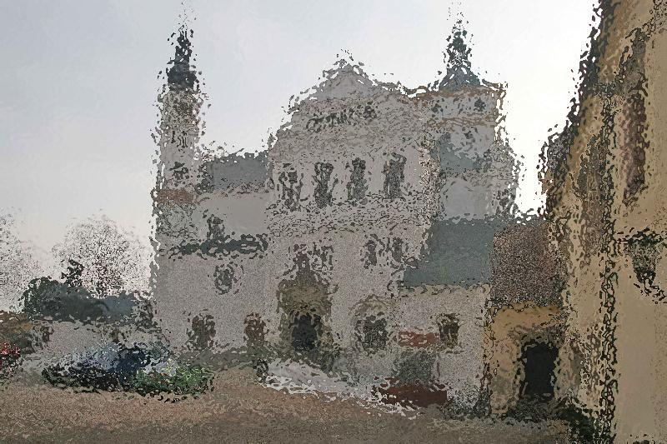

Slide 20
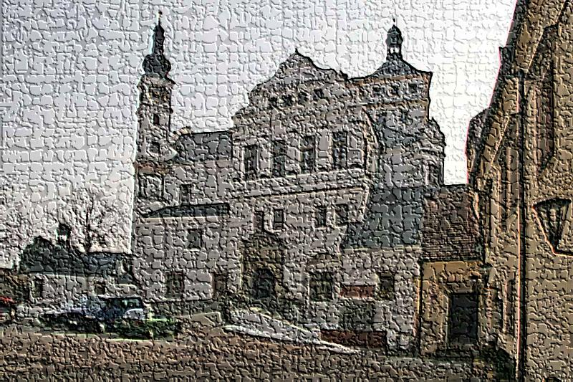

Slide 21
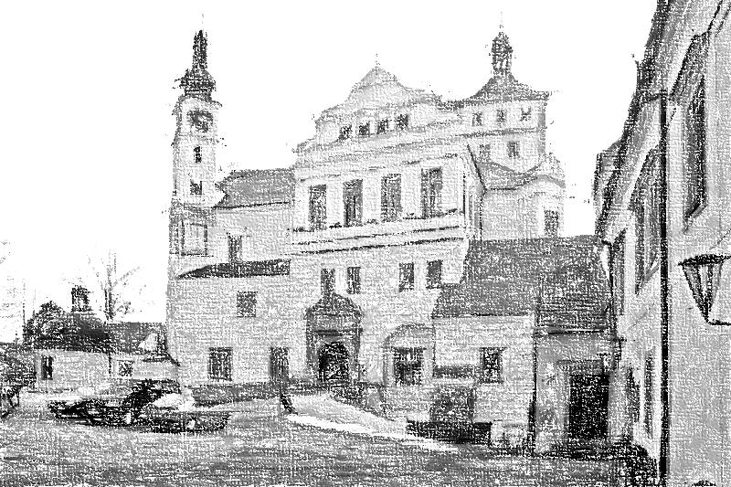

Slide 22
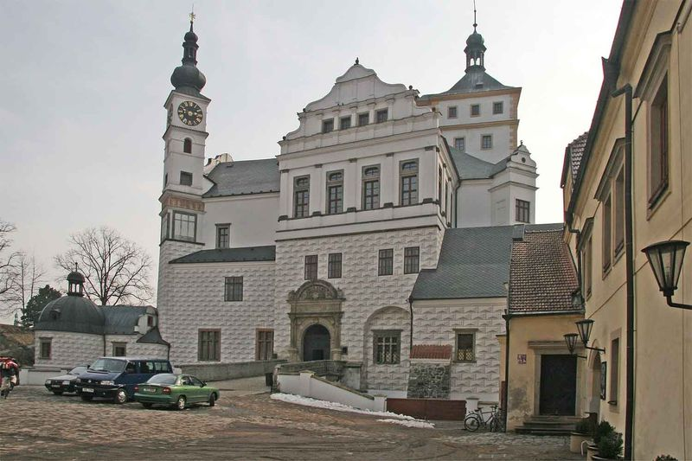
Obr. č. 4
Zámek Pardubice

Slide 23
Citace obrazového materiálu:
Dostupný pod licencí GNU Free Documentation License na www:
Obr č.1
http://cs.wikipedia.org/wiki/Soubor:Kun%C4%9Btick%C3%A1_hora_hrad4.JPG
Obr. č.2
http://cs.wikipedia.org/wiki/Soubor:Z%C3%A1mek_Litomy%C5%A1l_1.JPG
Obr. č.3
http://cs.wikipedia.org/wiki/Soubor:Litice_castle.JPG
Obr. č.4
http://cs.wikipedia.org/wiki/Soubor:Pardubice_Castle,_Czech_Republic.jpg

